Slide 1
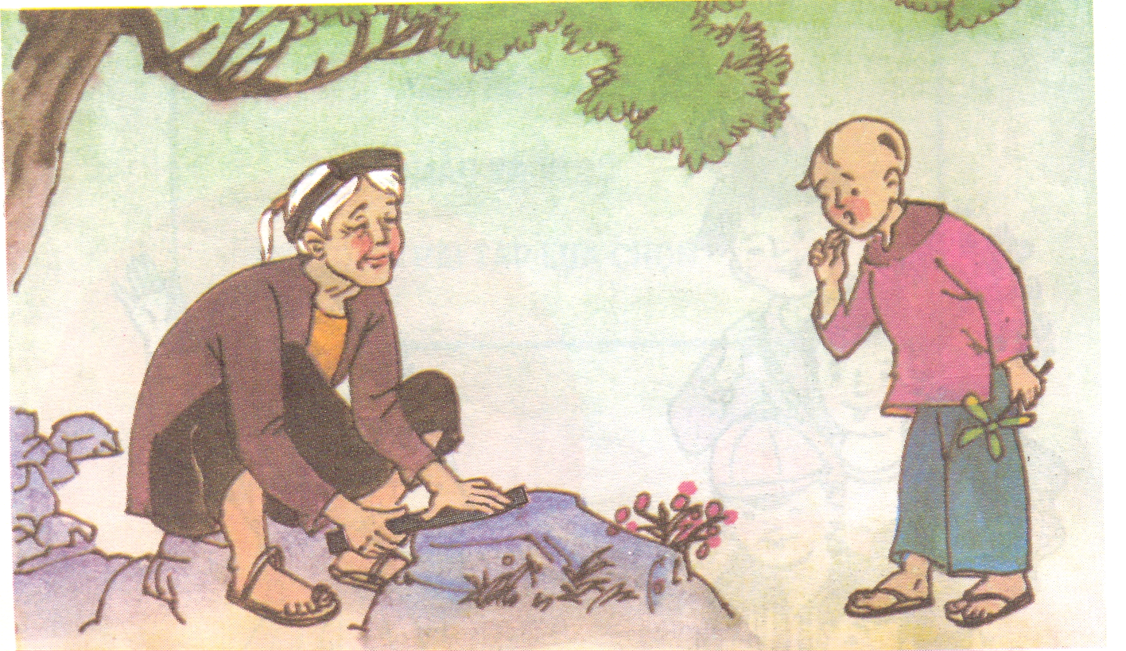
Có công mài sắt, có ngày nên kim (tiết 2)

Slide 2
1. Luyện đọc đoạn 3,4:
Từ:
Giảng giải,
giống...
Ngắt câu dài:
Mỗi ngày mài thỏi sắt nhỏ đi một tí, sẽ có ngày nó thành kim.
Giống như cháu đi học, mỗi ngày cháu học một ít, sẽ có ngày cháu thành tài.

Slide 3
2.Hướng dẫn tìm hiểu các đoạn 3,4:
3. Bà cụ giảng giải như thế nào?
4. Câu chuyện khuyên em điều gì?
Con hiểu câu tục ngữ: Có công mài sắt, có ngày nên kim có nghĩa thế nào?
Mỗi ngày mài thỏi sắt nhỏ đi một tí, sẽ có ngày nó thành kim. Giống như cháu đi học, mỗi ngày cháu học một ít, sẽ có ngày cháu thành tài.

Slide 4
Nội dung bài:
Câu chuyện khuyên chúng ta: làm việc gì cũng phải kiên trì, nhẫn nại thì sẽ thành công.

Slide 5
Luyện đọc lại

Slide 6
Củng cố, dặn dò
Qua câu chuyện, con thích nhân vật nào? Vì sao?
Về nhà các con luyện đọc và trả lời lại các câu hỏi trong bài.
Chuẩn bị bài sau: Tự thuật (trang 7).

Slide 7
